Slide 1
Sera İklİmlendİrme TasarImI
Hazırlayan : Yasin Akın Ayturan ~ 20893427
Proje Danışmanı : Prof. Dr. Alper Uraz

Slide 2
Sunum İçerİğİ
Proje Tanımı
Hedefler
Projenin Blok Şeması
Sistemi Oluşturan Elemanlar
// Sıcaklık ve Nem Ölçüm Teknikleri
DHT33 Sıcaklık ve Nem Algılayıcısı
Kullanılan Yazılım ve Programlar

Slide 3
Proje TanIMI
Sıcaklık ve nem ölçüm teknikleri araştırılmalı, mikrodenetleç tabanlı sıcaklık ve nem ölçümü gerçekleştirilmeli ve bir LCD’de gösterilmelidir. Ölçülen sıcaklık bilgisi geri besleme kullanılarak mikrodenetleçe aktarılmalı, istenen sıcaklığı sağlayabilmek için Var-yok (On-off), Oransal (P), Tümlevsel (I) ve Türevsel (D) denetim eylemlerinden (P, PI, PD, PID) uygulanabilecekleri seçilmeli ve bunlar gerçekleştirilmelidir. Tüm denetim eylemlerinin enerji verimliliği ölçülmeli ve karşılaştırılmalıdır.

Slide 4
Hedefler
Birinci Yarıyıl Hedefleri
Sıcaklık ve nem ölçüm teknikleri araştırılmalıdır.
Mikrodenetleç tabanlı sıcaklık ve nem ölçümü bir pilot sera üzerinde gerçekleştirilmeli ve bir LCD’de gösterilmelidir.
İkinci Yarıyıl Hedefleri
Denetim eylemlerinden uygulanabilecekleri seçilmeli ve bunlar gerçekleştirilmelidir.
Enerji verimliliği ölçümleri yapılmalı ve karşılaştırmalı çizelge oluşturulmalıdır.

Slide 5
Sİstemİ Oluşturan Elemanlar
Örnek Sera
DHT33 Sıcaklık ve Nem Algılayıcısı
16x2 LCD ekran
16F877A PIC
----------
Isıtıcı
Pervane (soğutucu)
Nem oluşturucu (buhar makinesi)

Slide 6
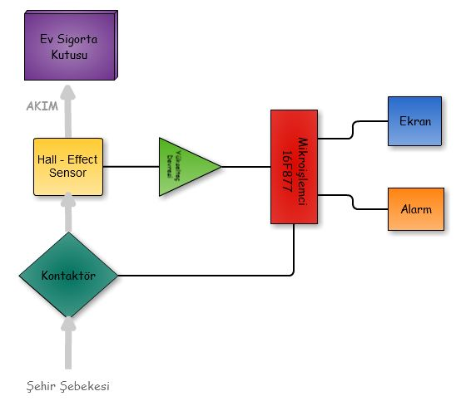
Blok Şema

Slide 7
SIcaklIk ve Nem Ölçüm Teknİklerİ
Akım Transformatörleri
Rogowski Bobini
Hall-Effect Sensör

Slide 8
1. Dönem Sonuna Kadar YapIlacak İşler
Mikrodenetleç tabanlı sıcaklık ve nem ölçümü bir pilot sera üzerinde gerçekleştirilecek ve bir LCD’de gösterilecektir.

Slide 9
Kaynakça
www.alldatasheet.com
www.ventura.com.tr
www.emo.org.tr
www.320volt.com

Slide 10
TeşekkÜrler…
bizimakin@gmail.com

